Slide 1
Поняття комп’ютерної презентації. Системи опрацювання комп’ютерних презентацій

Slide 2
Комп'ютерна презентація
Презентація (англ. presentation - представлення).
Презентація — офіційне представлення особи, підприємства, фірми, продукції, товару тощо.
Комп'ютерна презентація — це набір кольорових слайдів, підготовлених з використанням інформаційних технологій та призначених для розкриття певної теми.
Слайд (від англ. to slide — повзти) — це окрема екранна сторінка, що може містити текстові, графічні, відео- та звукові об'єкти, гіперпосилання.

Slide 3
Системами опрацювання комп’ютерних презентацій
Системи опрацювання комп’ютерних презентацій -це програми, призначені для створення комп’ютерних презентацій.
Назви Систем опрацювання комп’ютерних презентацій:
Microsoft Office PowerPoint
OpenOffice Impress
Powerbullet Presenter
MySlideShow

Slide 4
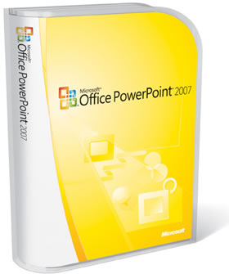
Переваги комп’ютерних презентацій
Переваги комп’ютерних презентацій порівняно з традиційними:
висока інформативність;
легкість редагування;
можливість відтворення з ПК на великому екрані;
зручний перехід від одного слайду до іншого в будь-якому порядку;
можливість запуску інших програм під час показу презентацій;
зручність поширення та копіювання комп’ютерних презентацій.

Slide 5
Основні можливості систем опрацювання комп’ютерних презентацій
Основні можливості систем опрацювання комп’ютерних презентацій:
включення до слайдів презентації текстів, графічних зображень, відео- і звукових об’єктів;
редагування та форматування об’єктів презентації;
використання шаблонів і стилів оформлення слайдів;
застосування ефектів анімації до об’єктів презентації;
налаштування послідовності та тривалості відтворення об’єктів;
налаштування режимів демонстрації слайдів на екрані монітора або з використанням мультимедійного проектора;
підготовка до друку слайдів презентації на принтері.

Slide 6
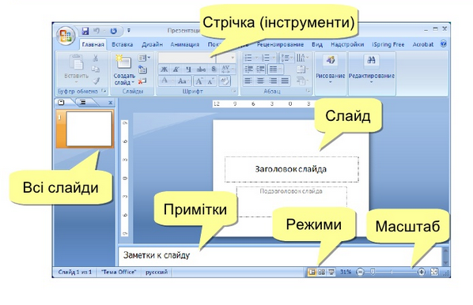
Структура вікна програми PowerPoint 2007

